Slide 1
memif – 容器网络的共享内存包接口
FastData.io – VPP
Damjan Marion, lf-id/iirc: damarion, damarion@cisco.com
Maciek Konstantynowicz, lf-id/iirc: mackonstan, mkonstan@cisco.com

Slide 2
目录
内容
SDN/NFV 发展
裸金属性能限制
将虚拟化挪到本地
Memif
动机
Security
控制信道
共享内存设计
连接生命周期
性能

Slide 3
SDN NFV 向 Cloud-native 演进 从VMs 到 Pods/Containers
网络功能从VMs 向Containers
在计算节点上执行本机代码，大大减少了执行开销
更轻更多的工作负载，更动态的环境
组织方式从OpenStack VMs 向 K8s Pods/Containers
Pod/Container 网络编址: Multus, Ligato, “Network Services Mesh”
优化用户模式分组虚拟接口的迫切需求
相当于容器的virtio vhostuser，但速度要快得多
必须与容器业务流程堆栈兼容
做对的机会!
让我们更接近裸金属极限。。

Slide 4


裸金属数据层性能上限 FD.io 受益于增长的 Processor I/O
YESTERDAY
PCle 转发速率[Gbps]
TODAY
1,120* Gbps
Server
2x [2 Sockets]
+75%
640
Server
[2 Sockets]
+75%
560
320
Network I/O: 160 Gbps
Core ALU: 4-wide parallel µops
Memory: 4-channels 2400 MHz
Max power: 145W (TDP)
FD.io Takes Full Advantage of Faster Intel® Xeon® Scalable Processors
No Code Change Required
Network I/O: 280 Gbps
Core ALU: 5-wide parallel µops
Memory: 6-channels 2666 MHz
Max power: 205W (TDP)
1
1
2
Server
[1 Socket]
+75%
280
2
3
160
3
4
4
Intel® Xeon® E5-2699v4 22 Cores, 2.2 GHz, 55MB Cache
Intel® Xeon® Platinum 8168
24 Cores, 2.7 GHz, 33MB Cache
0 200 400 600 800 1000 1200
Intel® Xeon® v3, v4 Processors
Intel® Xeon® Platinum 8180 Processors
* On compute platforms with all PCIe lanes from the Processors routed to PCIe slots.
https://goo.gl/UtbaHy
Breaking the Barrier of Software Defined Network Services 1 Terabit Services on a Single Intel® Xeon® Server !

Slide 5
一个计算机节点内的云网络服务 深度挖掘
Bare-metal
Virtual Machines
virtio
vhost
把 “虚拟化” 搬到本地计算机执行
Containers
更接近裸金属速率 ..
memif
!

Slide 6
memif – 动机
为用户态应用创建基于共享内存接口
对容器友好 (不需要特权容器)
支持轮询和中断模式操作
使用linux eventfd 架构模拟中断
支持轮询模式下的中断屏蔽
支持vpp-to-vpp, vpp-to-3rd-party 和 3rd-party-to-3rd-party
支持多队列 (包括非对称配置)
支持巨型帧(链式缓存)
重视安全
多操作模式: ethernet, ip, punt/inject
对App来说是轻型库 -允许轻松创建通过memif通信的应用程序
需要快速，但性能不是第一位的。

Slide 7
memif – 安全
点对点主备概念:
Master – 从不暴露内存给备
Slave – 负责分配和共享内存块给主
备可以决定是否暴露内部缓存给主、拷贝数据进共享内存
共享内存数据结构 (rings, descriptors) 是非指针的
接口总是点对点的, 主备对之间的。
共享内存连接时初始化，断连时释放。
接口由unix socket文件名和接口id对唯一标识
每个接口都有可选的共享密钥支持
可选地，主可以为每个socket监听的连接获得PID、UID、GID。
Memory copy is a MUST for security.

Slide 8
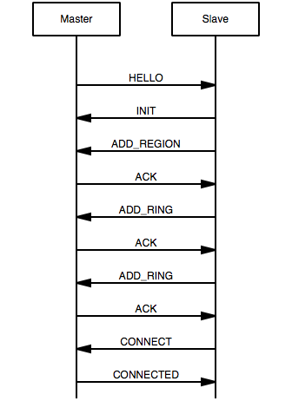
memif – 控制通道
实现为Unix Socket连接 (AF_UNIX)
主是socket监听者(允许一个监听者上有多个连接)
备连接socket
用固定长度的消息通信 (128 bytes):
HELLO (m2s): 通告主
INIT (s2m): 开始接口初始化
ADD_REGION (s2m): 与主共享内存区域 (FD 传入附加数据)
ADD_RING (s2m): 给主共享信息(大小,内存块中的偏移 , 中断eventfd)
CONNECT (s2m):请求将接口状态更改为已连接
CONNECTED (m2s): notify slave that interface is connected
DISCONNECT (m2s, s2m): disconnect interface
ACK (m2s, s2m): Acknowledge

Slide 9
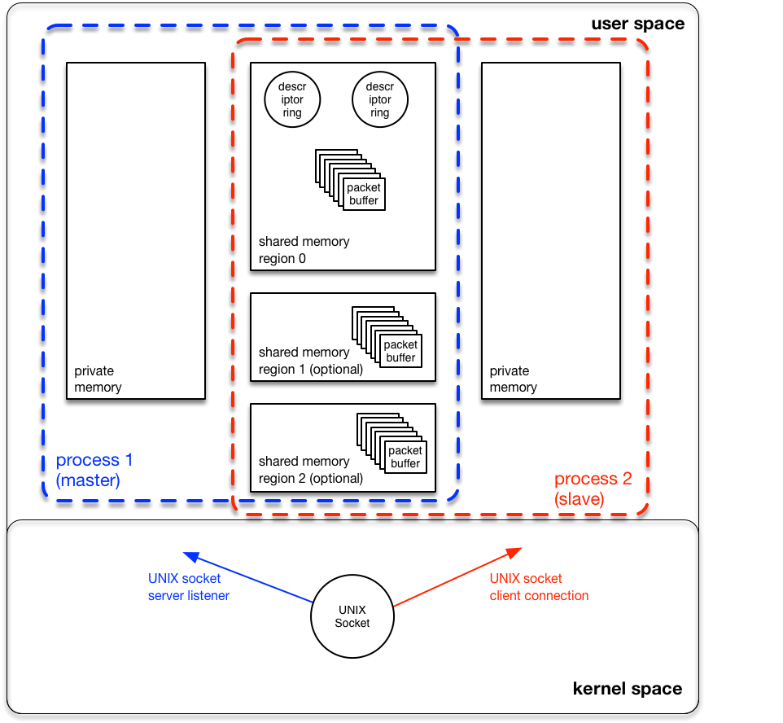
memif – 共享内存设计

Slide 10
memif – 共享内存设计
共享内存中的环和缓冲区 (region_index, offset) 对
更容易处理由内存损坏引起的SEGFAULTS
备通过传递mmap() 文件描述元和内存大小信息跟主共享内存区域 (ADD_REGION 消息)
备初始化rings和descriptors并且跟主共享他们的位置 (region_index, offset), 大小, 方向 和 efd (ADD_RING)
每个ring包含头部和一组缓冲描述元
因为性能得原因，描述元得个数总是power-of-2 (默认1024)
缓冲描述元是16 byte数据结构 ，包含:
flags (2byte) – space for various flags, currently only used for buffer chaining
region_index (2 byte) – memory region where buffer is located
offset (4 bytes) – buffer start offset in particular memory region
length (4 byte) – length of actual data in the buffer
metadata (4 byte) – custom use space

Slide 11
Memif性能 – L2
memif
DUT
Note: packets are passing “vswitch, vrouter” DUT twice per direction, so the external throughput numbers reported in the table should be doubled to get per CPU core throughput.
* Maximum Receive Rate (MRR) Throughput - measured packet forwarding rate under the maximum load offered by traffic generator over a set trial duration, regardless of packet loss.
Hsw – Intel Xeon® Haswell, E5-2699v3, 2.3GHz, noHT. Results scaled up to 2.5GHz and HT eanbled.
Skx – Intel Xeon® Skylake, Platinum 8180, 2.5GHz, HT enabled.
TB – TurboBoost enabled.
noTB – TurboBoost disabled

Slide 12
Memif 性能 – IPv4
memif
DUT
Note: packets are passing “vswitch, vrouter” DUT twice per direction, so the external throughput numbers reported in the table should be doubled to get per CPU core throughput.
* Maximum Receive Rate (MRR) Throughput - measured packet forwarding rate under the maximum load offered by traffic generator over a set trial duration, regardless of packet loss.
Hsw – Intel Xeon® Haswell, E5-2699v3, 2.3GHz, noHT. Results scaled up to 2.5GHz and HT eanbled.
Skx – Intel Xeon® Skylake, Platinum 8§80, 2.5GHz, HT enabled.
TB – TurboBoost enabled.
noTB – TurboBoost disabled

Slide 13
总结
FD.io memif 是容器的虚拟包接口
安全可靠
备侧零内存拷贝
性能优化 (Mpps, Gbps, CPP* and IPC**)
VPP 中的实现展现了不错的性能
接近裸金属极限..
Memif library for apps available
允许轻松集成到云本地应用程序中，通过memif进行通信
成为标准的潜力..
* CPP, Cycles Per Packet
** IPC, Instructions per Cycle

Slide 14
THANK YOU !

